Slide 1
HIPERTENSIÓN PRIMARIA
Prof. Dr. Juan Ricardo Cortés
2019

Slide 2
INTRODUCCIÓN-ETIOPATOGENIA TOMA DE LA TENSIÓN ARTERIAL DIAGNÓSTICO EXÁMENES COMPLEMENTARIOS - LABORATORIO - ELECTROCARDIOGRAMA - ECOCARDIOGRAMA - FONDO DE OJO TENSIÓN ARTERIAL EN POBLACIONES ESPECIALES TRATAMIENTO

Slide 3
INTRODUCCIÓN-ETIOPATOGENIA
FACTORES ETIOLÓGICOS Genética
Factores ambientales
FISIOPATOLOGÍA Sistema nervioso simpático
Sistema renina-angiotensina
Disfunción y lesión endotelial
Cambios estructurales en las arterias
Notes:
DISFUNCION Y LESION ENDOTELIALEn cuanto a las alteraciones funcionales, estas consisten en un desequilibrio entre la producción de sustancias vasodilatadoras y antiinflamatorias, entre las que destaca el óxido nítrico, y la producción de sustancias vasoconstrictoras y proinflamatorias, especialmente endotelina y especies reactivas de oxígeno
<número>

Slide 4
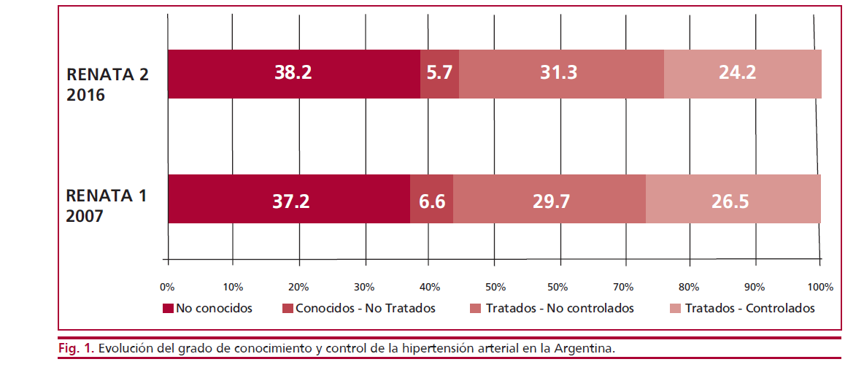
INTRODUCCIÓN
La hipertensión arterial (HTA) sigue siendo la principal causa de muerte en el mundo.
Es el principal factor de riesgo para las enfermedades cardiovasculares (ECV).
RENATA-2 (RegistroNAcional deHiperTensión Arterial-2).
Objetivos:
1)Determinar la prevalencia actual de HTA en diferentes ciudades de la Argentina
2)Evaluar el porcentaje de pacientes que conocen el diagnóstico de su enfermedad
3)Evaluar el porcentaje de hipertensos tratados con medicamentos antihipertensivos
4)Determinar el porcentaje de hipertensos controlados con el tratamiento con drogas antihipertensivas
5) Indagar sobre el consumo de tabaco, nivel de educación y cobertura médica.

Slide 5
TOMA DE LA TENSIÓN ARTERIAL

Slide 6
TOMAR LA PRESIÓN ARTERIAL POR TÉCNICA PALPATORIA PARA…
Evitar caer en el pozo auscultatorio
Evitar la descarga simpática que produce el dolor
Maniobra de Osler
Saber hasta donde insuflar
https://www.youtube.com/watch?v=9kesU_3_7As

Slide 7
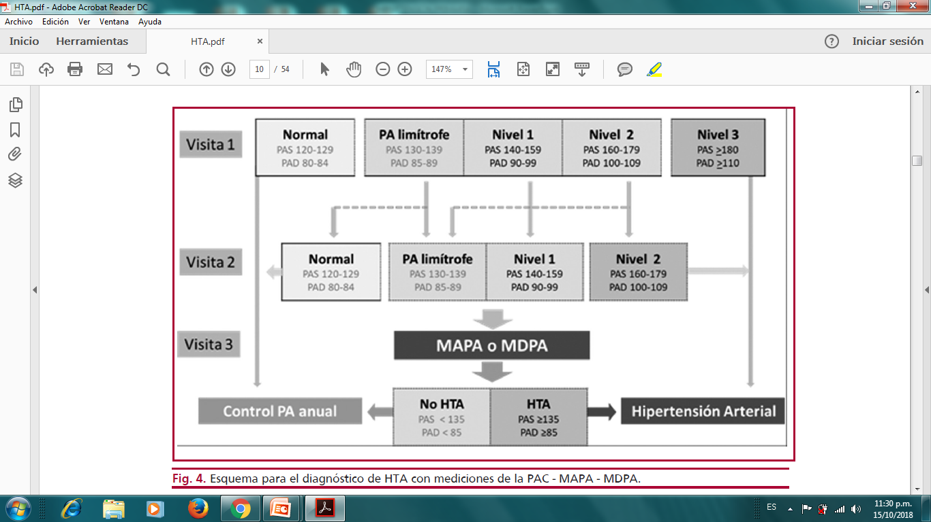

Slide 9
DIAGNÓSTICO

Slide 11
EXÁMENES COMPLEMENTARIOS
Hemograma completo
Glucemia en ayunas
Colesterol total (Col-t)
HDL-c
LDL-c
Triglicéridos (TG)
Uricemia
Creatinina plasmática
Cálculo de filtrado glomerular (CKD/EPI o MDRD) FGe inferior a 60 mL/min por cada 1,73 m2 repetido en dos ocasiones separadas al menos 3 meses es indicativo de enfermedad renal crónica en estadio 3 o mayor
Ionograma plasmático
Orina completa con sedimento urinario
Relación albúmina/creatinina (RAC) urinaria entre 30 y 300 μg/g se define como microalbuminuria
LABORATORIO
Notes:
cálculo del IFG se requieren la edad, el género, la raza del paciente y el valor de la creatinina sérica medida. resulta ser > 60 mL/min/1,73 m2
El ionograma plasmático permite sospechar aldosteronismo primario (AP) RAM de farmacos antihipertensivos.
análisis simple de orina : existencia de pérdida de proteínas (está presente en enfermedades glomerulares primarias o secundarias entre las cuales la más frecuente es la enfermedad renal asociada a la DM , cilindros, especialmente los que tienen matriz proteica, hematuria de origen renal puede ser indicador de lesión parenquimatosa renal.
La relación albúmina/creatinina en una muestra matinal de orina es equivalente a los valores que se obtienen en una muestra de 24 horas
<número>

Slide 12
EXÁMENES COMPLEMENTARIOS
ELECTROCARDIOGRAMA

Slide 13
EXÁMENES COMPLEMENTARIOS
ECOCARDIOGRAMA
La alteración de la geometría del VI (ambos tipos de HVI y la remodelación concéntrica) se asocia con mayor mortalidad y está presente en un 46% de los hipertensos
La importancia de estos estudios de rutina además radica en que se puede objetivar la evolución y si el tratamiento regresa estos parámetros, porque están estrechamente relacionados con el pronóstico.
Estudio que debería repetirse cada 2 años

Slide 14
EVALUACIÓN ADICIONAL AL ESTUDIO BÁSICO DEL HIPERTENSO
FONDO DE OJOS
Las alteraciones fundoscópicas se relacionan con daño cerebrovascular, riesgo de ACV, EC, IC y mortalidad CV
La gravedad de la HTA no se condice con la severidad de las lesiones retinianas
ÍNDICE TOBILLO-BRAZO
Doppler: cociente entre la PA sistólica en tobillo y la más alta de ambos brazos. menor de 0,9 es sugestivo de enfermedad vascular periférica
TESTS NEUROCOGNITIVOS
Mayores de 40 años con RCV intermedio o alto. Los factores de riesgo para desarrollar deterioro cognitivo (DC) son: una puntuación menor de 24 puntos en el score Mini Mental Test, nivel educacional bajo y presencia de enfermedad vasculocerebral (EVC).
Notes:
INDICE TOILO-BRAZOPueden realizarse las mediciones en la mayoría de los pacientes, en forma auscultatoria o mediante tensiómetros oscilométricos, pero esto aún no ha sido validado
FO Sin embargo, la gravedad de la HTA no se condice con la severidad de las lesiones retinianas.
<número>

Slide 16
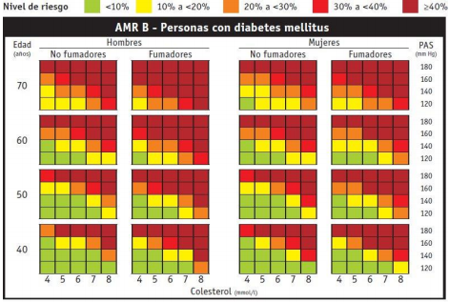
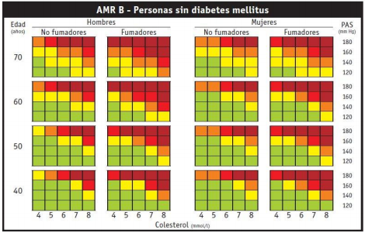
EVALUACIÓN DIAGNÓSTICA
ESTRATIFICACIÓN Y EVALUACIÓN DEL RIESGO CARDIOVASCULAR
La valoración mediante modelos multifactoriales predice el riesgo global individual de forma más exacta y permite un tratamiento individualizado de la HTA

Slide 17
TRATAMIENTO-NO FARMACOLÓGICO
La duración de las medidas no farmacológicas,como único tratamiento antihipertensivo, está condicionada al nivel de HTA, el RCV global, la respuesta de la PA y la adherencia al tratamiento
Notes:
DIETA DASH Compuesta principalmente por frutas, verduras, cereales, lácteos descremados, ácidos grasos monoinsaturados, pescado, aves, nueces. Pobre en ácidos grasos saturados, carnes roja, bebidas azucaradas y dulces.
<número>

Slide 20
DROGAS QUE PUEDEN CAUSAR HTA

Slide 24
TENSIÓN ARTERIAL EN POBLACIONES ESPECIALES
HTA CRÓNICA : < 20 SEM
HTA GESTACIONAL: > 20 SEM ,SIN PROTEINURIA
PREECLAPSIA : CON PROTEINURIA
EMBARAZO
Se inicia tto 150/100

Slide 25
TENSIÓN ARTERIAL EN POBLACIONES ESPECIALES
ADULTO MAYOR
Hipotensión ortostática investigar uso de alfabloqueantes.
la respuesta presora a la sobrecarga o la deprivación de sodio es muy alta
¿Debemos reducir las cifras elevadas de PA (> 160 mm Hg) en los sujetos muy ancianos?
HYVET
Notes:
HIPOTENSION ORTOSTATICA dism 20 la PAS y 10 PAD,
NO ESTA RECOMENDADA COMENZAR CON TERAPIA COMBINADA
<número>

Slide 29
BIBLIOGRAFÍA
Consenso de Hipertensión Arterial VOL 81 SUPLEMENTO 2 AGOSTO 2013
Consenso Argentino de hipertensión Arterial ( SAC,FAC,SAHA) VOL 86 SUPLEMENTO 2 AGOSTO 2018
Farreras Rozman medicina interna 18 ed. 2016.

